Slide 1

Présentation de Projet de Synthèse
l’Application de Gestion de Playlists Vidéos
Raliser par :
Meryem Elkhayat
Formateur :
GAHI SAid

Slide 2
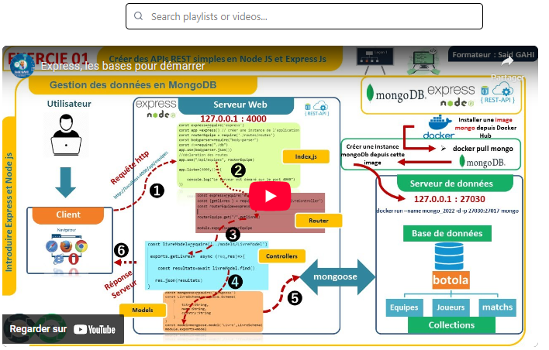
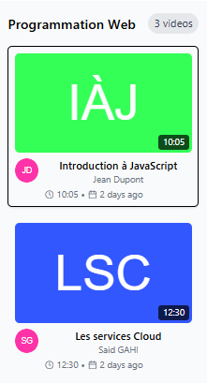
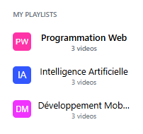
1.Introduction
CONTEXTE DU PROJET
L'application "VideoHub" est une plateforme de gestion et de visualisation de vidéos organisées en playlists. Elle permet aux utilisateurs de parcourir des playlists, de regarder des vidéos, de commenter, et d'interagir avec le contenu. L'application est développée en utilisant React, Redux pour la gestion de l'état, et Tailwind CSS pour le style.

Slide 3
2.Objectifs
01
02
03
04
OBJECTIF 01
OBJECTIF 02
OBJECTIF 03
OBJECTIF 04
Fournir une interface utilisateur intuitive et réactive pour la gestion des playlists et des vidéos
Permettre aux utilisateurs de rechercher, sélectionner et regarder des vidéos.
Offrir des fonctionnalités d'interaction telles que les commentaires, les likes/dislikes.
Assurer une expérience utilisateur fluide

Slide 4
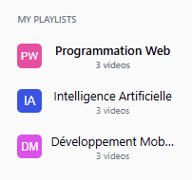
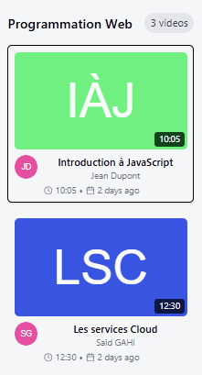
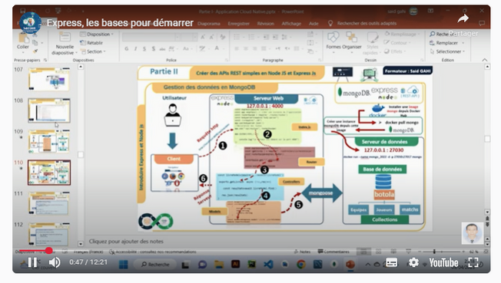
3.Fonctionnalités
Gestion des Playlists
Gestion des Vidéos
Lecture de Vidéo
5

Slide 5
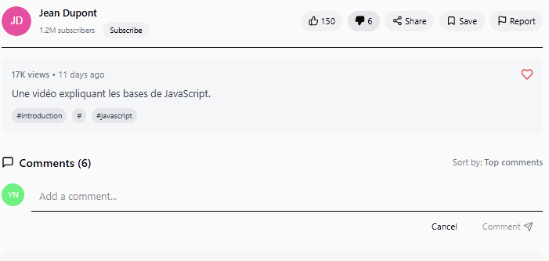

3.Fonctionnalités
Interactions Utilisateur
Thème

Slide 6

4.Technologies Utilisées
Tailwind CSS
React Avatar
React
Framework CSS pour le style et la mise en page.
Lucide React
Bibliothèque JavaScript pour la construction de l'interface utilisateur.
Redux
Génération d'avatars pour les utilisateurs et les vidéos.
Gestion de l'état global de l'application.
Bibliothèque d'icônes pour les éléments d'interface.

Slide 7
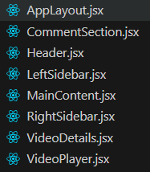
5.Structure de l'Application
1.Composants Principaux
4
RIGHTSIDEBAR
1
HEADER
Affiche les vidéos de la playlist sélectionnée
Contient le titre de l'application, la barre de recherche, et le bouton de bascule du thème.
5
VIDEOPLAYER
Lecteur vidéo avec contrôles de lecture.
2
LEFTSIDEBAR
Affiche les playlists et permet leur sélection.
6
VIDEODETAILS
Détails de la vidéo (titre, auteur, description, likes/dislikes, etc.).
3
MAINCONTENT
Affiche le lecteur vidéo, les détails de la vidéo, et la section des commentaires.
7
COMMENTSECTION
Section pour ajouter et afficher les commentaires.

Slide 8
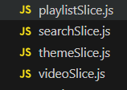
5.Structure de l'Application
2.Gestion de l'État
PLAYLISTSLICE
VIDEOSLICE
1
Gère les playlists et la sélection de playlist..
2
Gère les vidéos et la sélection de vidéo.
THEMESLICE
SEARCHSLICE
3
Gère le thème (mode sombre/clair).
4
Gère la recherche dans les playlists et les vidéos.

Slide 9
Documentation technique et utilisateur.
Code source de l'application.
8. Livrables
Application déployée et accessible en ligne.

Slide 10
Initialisation du Projet
Configuration de l'environnement de développement (React, Redux, Tailwind CSS).
7.Plan de Développement
Création des Composants
Intégration de Redux
Stylisation
Développement des composants principaux (Header, LeftSidebar, MainContent, RightSidebar).
Mise en place des slices Redux pour la gestion de l'état.
Application de styles avec Tailwind CSS pour une interface utilisateur attrayante.
Tests et Débogage
Déploiement
Tests des fonctionnalités et correction des bugs.
Déploiement de l'application sur une plateforme appropriée (Netlify, Vercel, etc.).

Slide 11

9. Conclusion
L'application "VideoHub" vise à offrir une expérience utilisateur riche et interactive pour la gestion et la visualisation de vidéos. Avec une interface intuitive et des fonctionnalités complètes, elle répond aux besoins des utilisateurs cherchant à organiser et interagir avec leur contenu vidéo.

Slide 12
9.Simulation

